Slide 1
Lecture 8: Ensemble Learning
기계학습개론 박상효
Notes:
9:53
앙상블

Slide 2
학습목표
핵심용어
Ensemble Learning
Random Forest
Ensemble 학습이 어떠한 원리인 지 설명할 수 있음
Random Forest개념을 이해하고 설명할 수 있음
Random Forest가 Decision Tree보다 나은 점을 이해하고 설 명할 수 있음
Notes:
학습목표

Slide 3
Ensemble
Wisdom of the crowd (≃집단지성)
Notes:
앙상블에 대한 간단한 개념
Ex) 수만의 랜덤한 사람이 있을 때, 복잡한 질문을 했다고 가정하자.
각 답변을 다 모아서, 취합하고 정리를 하여 선별적으로 많이 선택한 답을 고르는 예시
-> Aggregated(취합된) answer이 한 전문가의 답보다 나은 경우가 있음.
-> Brainstorming과 같이 여러 사람들이 하나의 답을 도출해 내는 것

Slide 4
Ensemble
Similar to the Wisdom of the crowd (≃집단지성)
Ensemble
A group of predictors (often better predictions than the best individual predictor)
Example of an Ensemble method
Train a group of Decision Tree classifiers on different random subset of training
→ Predict the class getting most votes from all individual trees
➔ This ensemble of DT is called a Random Forest.
Notes:
Ensemble
집단지성의 개념과 비슷함
여러 Predictor의 답을 aggregate했을 때, 하나의 predictor보다 group으로 예측한 것이 나을 수 있음.
-> Ensemble learning
예시) DT의 그룹을 훈련시켰다고 가정하자.
이 때, Random하게 각각의 DT에 대해 서로 다른 training subset을 사용한 후, 답을 취합했다고 가정했을 때,
가장 많은 투표를 받은 class를(예측값)을 사용하는 것 -> Random forest
가장 강력한 머신 러닝 알고리즘 중 하나임.

Slide 5
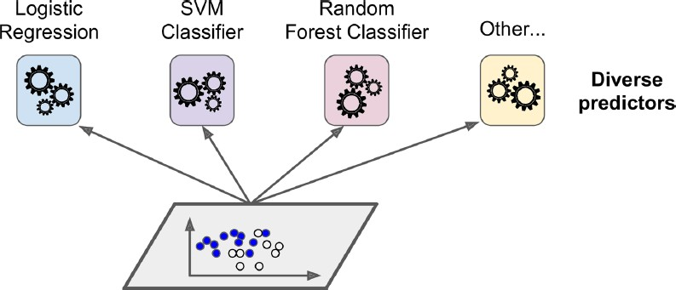

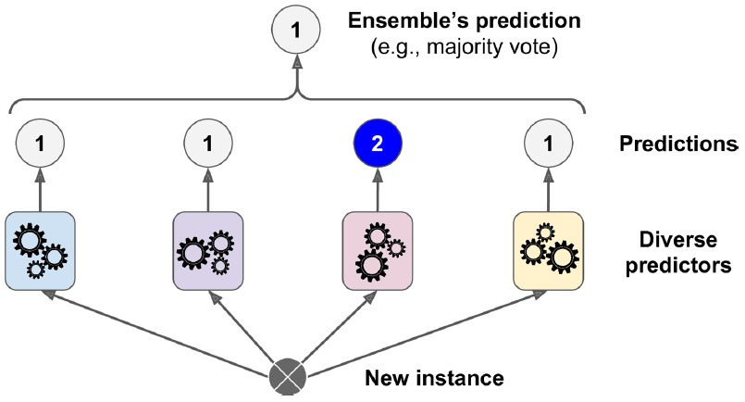
Voting Classifiers
Case: Training diverse classifiers
Notes:
Voting classifiers
Logistic regression, SVM, Random forest classifier(DT의 혼합) … 들을 따로 학습을 시킨다고 가정하자.
이 때, 새로운 Instance에 대해 각자의 예측값이 있을 텐데, 이 때 가장 많이 선택된 예측을 선택하는 것이 Hard-voting classifier이라고 함

Slide 6

Voting Classifiers
Hard voting classifier predictions
Each classifier: weak learner
Ensemble: strong learner
Notes:
이 때, ensemble의 결과값이 best classifier보다 더 높은 정확도를 보이기도 함
-> 각 classifier이 subset을 이용하여 학습한 weak learner이라고 가정했을 때,
앙상블은 이러한 weak learner들만 가지고 만들었을 때도 strong learner을 만들 수 있음(충분히 많은, 다양한 weak learner이 있을 때)
=> Diverse한 preictor을 갖는 게 voting classifier의 성능에 큰 영향을 줌

Slide 7
Best option for Ensemble
Ensemble methods work best
when the predictors are as independent from one another as possible.
So, train very different MLs for Ensemble method
Notes:
Best option for Ensemble
최고로 잘 작동하려면, 각 predictor이 연관성이 없는 independent한 predictor이어야 함
-> 한 방법이, 하나의 dataset에 대한 매우 다른 알고리즘을 사용하는 방법임.
-> error 등에서, 다양한 error type을 도출하게 됨 -> ensemble 입장에서 더 다양한 경우의 결과를 도출함
더 다양한 경우의 가능성을 포함하므로, 새로운 데이터에도 잘 적응할 수 있음

Slide 8

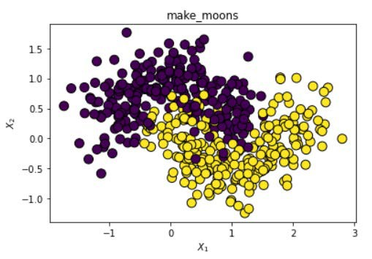
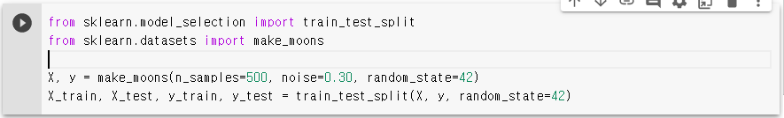
Example: Code + Result
Dataset: ‘make_moons’
Notes:
코드에 대한 예시
Make_moons : 반원이 이어지는 데이터셋이며, 노이즈를 추가하여 좀 퍼지게 만듬
-> 딱 봐도 linear regression등 단순한 model로 예측하기 어려움. 왠만한 classifier로 예측하기 어려움

Slide 9
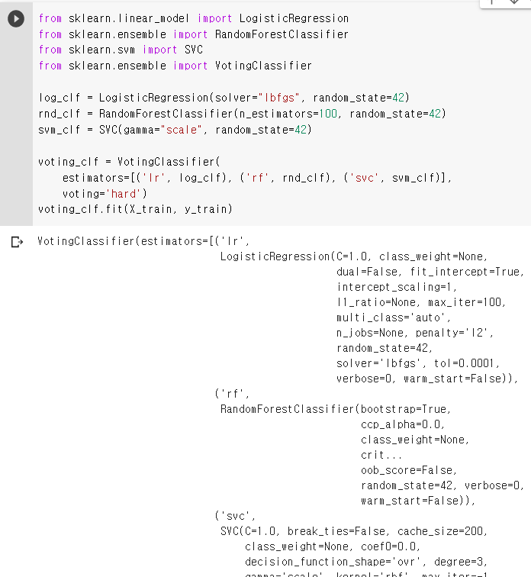
Different classifiers
Logistic Regression
Random Forest
Support Vector Machine
Notes:
다양한 classifier로 예측을 해 보았음
-> 각 classifier에 매핑한 후, voting classifier을 사용해서 돌려보았음. -> hard voting 방식으로 결과를 냄

Slide 10

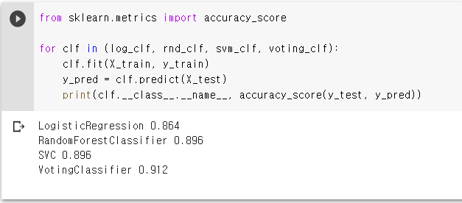
Different classifiers
Logistic Regression
Random Forest
Support Vector Machine
Notes:
결과를 보았더니 logistic regression은 0.864, RF는 0.896, SVC도 0.896이 나왔음.
이 때, Voting classifier은 0.912로 최고의 결과가 나옴
완전 다른 접근방식의 세 가지 모델으로 만들었더니 높은 정확도가 나옴

Slide 11

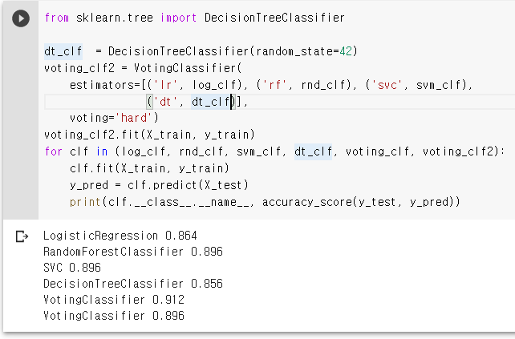
Different classifiers
Logistic Regression
Random Forest
Support Vector Machine
Notes:
이번에는, 해당 Voting classifier에 RF와 비슷한 방식인 DT를 추가하여 돌렸을 때(총 4개),
결과값은 개수가 늘어났지만 0.912 -> 0.896으로 줄어든 것을 알 수 있음.
-> 비슷한 성향의 모델의 결과에 대해 가중치가 실려버림(2개)으로써 결과가 낮아진, Overfitting을 확인할 수 있음

Slide 12
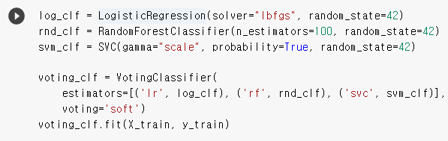
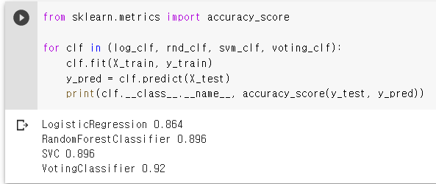
Soft voting
If all classifiers can estimate class probabilities,
Then we can predict the class with the probability of the highest class.
This is called soft voting.
Notes:
Soft voting
-> 모든 class가 예측값이 아니라 확률값을 추정할 수 있다면 =(확률값을 추정할 수 있는 classifier들이 있어야 함)
Highest class probability를 통해서 예측하여(각 classifier의 평균을 취하여, 각 classifier을 통해 평균을 계산)
Soft voting방식이 Hard voting보다 더 정확할 수 있는 이유
각 classifier이 더 자신있는 classification 결과에 대해 가중치를 줄 수 있기 때문. 0.6으로 선택된 class보다 0.98과 같이 높은, 자신있는 classification에 대해 가중치를 줄 수 있다)

Slide 13
For Ensemble
To get a diverse set of classifiers,
1) Previous:
use very different training algorithms .
2) Another:
use the same training algorithm for predictors
but train them on different random subsets of training set.
Notes:
For Ensemble
다양한 classifier을 묶기 위해서,
방식 1) 알고리즘 자체를 다양하게 하자
방식 2) Training algorithm은 동일하게 사용하되, Training set을 다양하게 학습시켜 보자!
Ex) 동일한 DT에 대해 서로 다른 작은 Subset을 학습시키는 방법 등
얻을 수 있는 장점 : 각 subset의 고유 특성에 맞는, 해당 특성에 적합한 detail한 predictor이 만들어 질 수 있음.

Slide 14
2) Another approach for Ensemble
train them on different random subsets of training set?
If sampling is performed with replacement,
➔ bagging (bootstrap aggregating)
If without replacement
➔ pasting
Notes:
Another approach for Ensemble
Bagging / Pasting의 차이(중요!)
Training dataset이 있고, 해당 Training set을 쪼개서(sampling) 각 predictor(여기서는 동일한 predictor)의 input으로 넣어준다고 가정하자.
이 때, Bagging의 경우, Predictor 1..n에 각각 input data를 선정할 때, Training set에서 random하게 input을 골라서 선정하게 된다. 매 input data를 선정할 때 마다 전체 dataset에서 랜덤하게 결정하므로, 중복된 instance가 서로 다른 predictor에 들어가는 것이 가능하다.(중복을 허용한다)
Pasting의 경우, Training set에서 이전 predictor의 input으로 선정된 데이터는 다음 predictor에 들어가지 않는, 중복을 허용하지 않는 subset을 서로 다른 predictor에 넣어주게 된다.(중복을 허용하지 않는다)

Slide 15
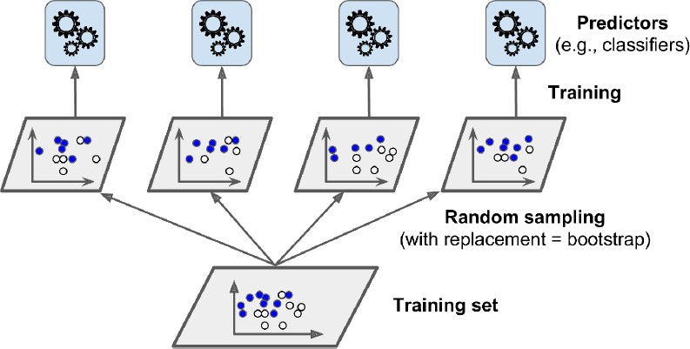
Bagging and Pasting
With several predictors on different random samples of the training set
Notes:
같은 sample data가 여러 predictor의 dataset으로 사용될 수 있다 => Bagging!
Pasting은 주로 어떤 곳에 쓰는가 ? 데이터셋이 커서, 굳이 중복하여 subset을 구성할 필요가 없는 경우 등
Bagging의 경우, Pasting보다 정확도가 높을 수 있음(특징적인, critical한 데이터가 여러 predictor의 데이터셋에 존재할 수 있으므로)

Slide 16
Bagging and Pasting
Then how can the ensemble make a prediction for new instance?
➔ simply aggregating the predictions of all predictors.
Aggregation function is typically 1) statistical mode for classification or
2) average for regression.
*statistical mode: the most frequent prediction, just like a hard voting classifier
Notes:
여러 predictor의 결과(동일한 모델)를 취합하여 최종 결과를 내려고 할 때,
모든 각각의 예측값들을 취합(aggregating)하여 결과를 내는데, 이 때 취합은 어떻게 수행하는가?
Statistical mode : 가장 많은 빈도수를 차지하는 예측값(hard-voting과 비슷)
Regression 문제의 경우, 평균값을 내어 출력함
각각의 predictor 입장에서 보았을 때는, bias값이 커지는 편향된 결과를 도출할 수 있음
-> 전체 데이터셋의 일부만을 취하여 학습했으므로, 해당 데이터셋에 편향된 결과가 나올 수 있음
하지만, 각각의 편향된 결과를 aggregate하는 경우, Overfitting을 방지할 수 있게 됨
+ 다른 CPU Core을 동시에 사용하여, 병렬화 할 수 있다는 장점도 있음(최종 결과만 취합하면 되므로)
=> Bigdata를 다룰 때 bagging / pasting이 많이 사용됨

Slide 17


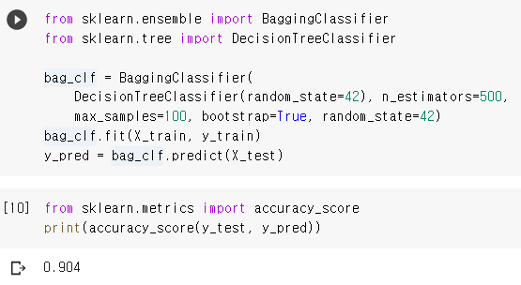
Two: BaggingClassifier BaggingRegressor
Bagging: a code
Notes:
코드로 보는 Bagging
Baggingclassifier에서 DT를 사용하고, DT를 500개 사용하였음
하나의 DT가 사용할 sample수가 100개임
Pasting을 사용하고 싶다면 bootstrap = False로 바꾸면 됨.
해당 classifier의 결과값은 0.904로, 하나의 DT를 사용했을 때(0.856)보다 높음을 알 수 있다.

Slide 18
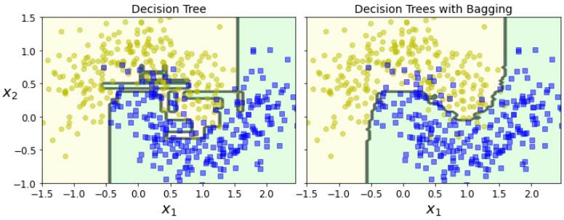
DT vs. DT w/ Bagging
Left: DT w/o parameter tuning (i.e., max depth)
Notes:
DT vs. DT w/ Bagging
Depth를 설정하지 않은 DT와, DT로 Bagging을 수행하였을 때의 결과 예시
왼쪽의 경우, Depth를 설정하지 않아 Overfitting된 결과를 볼 수 있음
오른쪽의 경우, Bagging을 사용했을 경우 Generalized된, Overfitting을 잘 막은 결과값이 나온 것을 볼 수 있음.
Variance를 보았을 때 Bagging이 훨씬 더 적게 나타난다! Error가 비슷하더라도 Decision boundary가 규칙적으로, 잘 일반화된 결과가 나타난다.

Slide 19
Bias/Variance trade-off
A model’s generalization error can be expressed as the sum of three very different errors:
Bias
This part of the generalization error is due to wrong assumptions, such as assuming that the data is linear when it is actually quadratic. A high-bias model is most likely to underfit the training data.
Variance
This part is due to the model’s excessive sensitivity to small variations in the training data. A model with many degrees of freedom (such as a high-degree polynomial model) is likely to have high variance and thus overfit the training data.
Irreducible error
This part is due to the noisiness of the data itself. The only way to reduce this part of the error is to clean up the data (e.g., fix the data sources, such as broken sensors, or detect and remove outliers).
Notes:
Bias / Variance trade-off
어떤 모델에 대한 generalization error(Overfitting이 되었는가?)를 표현할 때, 아래의 세 가지 값의 합으로 표현할 수 있다. -> 일반화가 좋다, 잘 되었다를 평가할 수 있음
Bias : 일반화에 대한 가정이 틀린 경우 ex) 이차원 데이터에 대해 선형 회귀로 수행하는 경우, bias가 크다 -> Underfitting했을 가능성이 높다!
Variance : 모델이 얼마나 작은 variation에 대해서도 민감하게 반응하는가?(Training data에서) ex) 2차함수 데이터를 100차 이상의 함수로 fitting하는 경우 -> Overfitting했을 가능성이 높다!
위의 두 가지의 문제 : Training dataset 자체에 노이즈가 있는 경우
Irreducible error : 데이터셋 자체의 노이즈 유무. 해당 에러를 줄이는 방법은 데이터 자체를 고치는 수밖에 없음 ex) Outlier 등… -> 데이터 전처리가 중요한 이유

Slide 20
DT vs. DT w/ Bagging
Left: DT w/o parameter tuning (i.e., max depth)
Notes:
Decision boundary가 있을 때, Bootstrapping aggregation(bagging)이 전체 에러(bias)는 높아질 수 있지만, 다양성 덕분에 궁극적으로 ensemble에서의 variance가 줄어든다! = Overfitting이 방지된다.
단점 : bagging을 하게 되면 여러 샘플 데이터가 반복되어 나타날 수 있으므로, 병렬화가 힘들 수 있다.(참고)

Slide 21
Random Forests
Random Forest is an ensemble of Decision Trees,
generally trained via the bagging method (or sometimes pasting),
typically with max_samples set to the size of the training set. (➔ take all training samples.)
Note that bagging may not take all training samples because random subsampling may pick the same samples repeatedly! (a few samples may not used at all!)
Coce:
RandomForestClassifier (alternative: BaggingClassifier + DecisionTreeClassifier)
RandomForestRegressor
These are optimized for Decision Trees.
Notes:
Random Forests
Decision Tree의 앙상블임
일반적으로 bagging method를 사용
Training set size를 max_samples로 setting할 수 있음
-> Bagging과의 차이 : bagging은 랜덤하게, 중복하여 샘플을 고르므로, training sample중 사용되지 않는 샘플이 있을 수도 있다.
Bagging classifier에 DT를 여러 개 넣는 방식과의 차이
-> Bagging Classifier의 경우 DT 외에도 Logistic regression, SVM등을 넣을 수 있으므로 좀 더 범용적임

Slide 22
Random Forests
Random Forest introduces extra randomness when growing trees.
DT: searching for the very best feature when splitting a node
RF: searching for the best feature among a random subset of features.
➔ results in greater tree diversity.
Notes:
Random Forests
RF의 경우, Tree의 depth를 늘릴 때 여분의 임의성(randomness)를 줄 수 있다.
-> DT의 경우 가장 최고의 feature을 찾기 위해 depth를 늘리는데, RF의 경우 feature 자체도 Subset으로 나눔으로써 subset 사이에서의 feature을 찾으므로, feature 측면에서도 임의성이 늘어남 => greater tree diversity
-> 좀 더 편향되는, bias가 증가하는 경향이 있지만, 일반적으로 Overfitting이 더 큰 문제가 되고 자주 일어나므로 Overfitting을 줄이는 데 효과적인 RF가 많이 사용됨

Slide 23
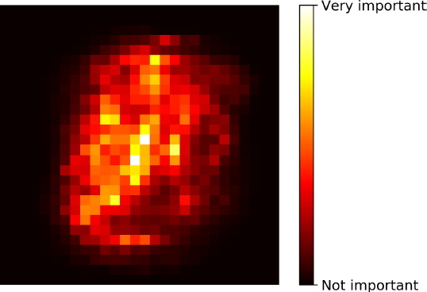
Random Forests: another advantage
Feature Importance
RF make it easy to measure the relative importance of each feature.
MNIST pixel importance →
Notes:
RF의 또 다른 장점
Feature도 random하게 선택하므로, feature이 여러 개 있을 때, 어떤 feature이 상대적으로 큰 영향을 주는지(Feature importance)도 알려줄 수 있음 -> 데이터의 특성을 빨리 파악하게 해 줄 수 있음
예시 그림 : RF로 구한 MNIST(손으로 쓴 숫자)에서의 Feature importance를 보여주는 그림

Slide 24
Ensemble methods
1) Have diversified predictors, aggregate them and predict the class of the most votes
voting
2) Sample a random subset of training set with the same predictor type
Bagging
➔ These do not update the predictors. Then why not update them?
Notes:
Predictor을 최대한 다양하게 하여, aggregate하여 가장 많이 선택받은 최종 클래스를 예측하는 것 -> voting
Random한 subset을 dataset에서 골라, 동일한 타입의 여러 predictor에 넣자 -> Bagging
-> Ensemble의 목적 : 랜덤성을 추가하여, random한 새로운 input에 대해 좀 더 정확한 결과를 내는 모델을 만들자.
이러한 방식들은 Predictor을 update하지는 않았음(정해진 predictor에서 한번 학습하고 해당 결과를 출력함)
=> Predictor을 왜 update하지 않는가? Boosting!

Slide 25
Boosting
Boosting refers to any Ensemble method that can combine several
weak learners into a strong learner.
The general idea of most boosting methods is to train predictors sequentially, each trying to correct its predecessor.
The most popular methods: AdaBoost and Gradient Boosting.
Notes:
Boosting
Boosting : 앙상블 기법 중, 잘 학습되지 않는 weak learner들을 조합하여 강력한 예측기를 만드는 것
-> Predictor을 학습을 시킬 때, sequential하게 Predictor 1 이후 Predictor 2 이후… 방식으로 학습시켜, 이후 결과를 바탕으로 바로 이전 predictor을 수정하는 방식

Slide 26
Boosting: 1) AdaBoost
Motivation:
Pay a bit more attention to the training instances that the predecessor
underfitted (weak learner).
Notes:
Adaboost
핵심 동기 : Training instance에 집중함. 특히, 현재 predictor 기준으로 방금 사용된, underfitted predictor(weak learner)에 대한 training instance에 집중 하는 것
결과 -> 새로운 predictor은 좀 더 까다로운 case에 집중을 하게 됨(왜 underfitted되었는가?) -> 약점 보완 가능

Slide 27
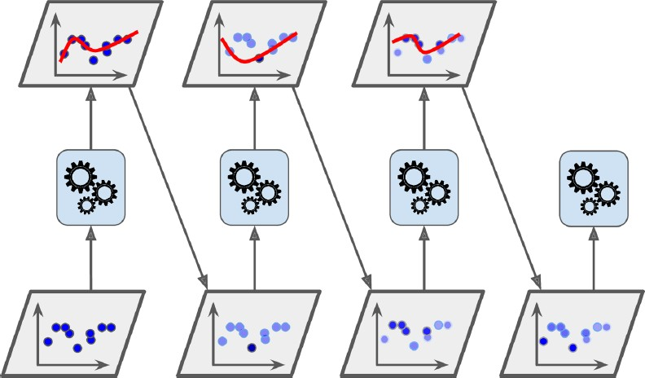
Boosting: 1) AdaBoost
AdaBoost sequential training with instance weight updates:
기계학습개론 2020-2
27
Notes:
Boosting: 1) AdaBoost
그림과 같이 Sequential하게 training하게 되며,
첫 예측선에 대해 fitting되지 않은 데이터만을 가지고 새로운 예측을 수행함
-> 해당 데이터를 잘 지나가지만, 나머지 데이터를 잘 안지나게 됨
…
해당 방식으로 점점 weak learner을 개선해 나가는 방법.

Slide 28
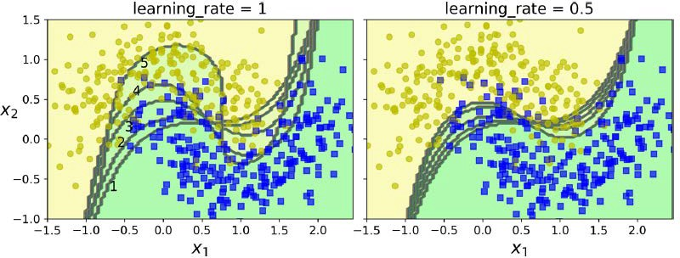
Boosting: 1) AdaBoost (Example)
Decision boundaries of five consecutive predictors on the moons
dataset
28
Notes:
예시
5개의 predictor 값이 있고, 각각의 decision boundary를 보여줌. SVM 사용
첫 번째 classifier은 많은 데이터가 underfitted된 것을 알 수 있다.(bias가 크다)
-> 두 번째 classifier : 나머지 데이터들에 대해 더 강한 방향으로 학습을 하자!
…
반복해서, weak learner을 보완하는 방향으로 update하는 것을 볼 수 있음.
<오른쪽 그림>
Learning rate가 감소하여, 좀 더 천천히 학습을 하게 됨
adaBoost는 앙상블을 위해 새로운 predictor을 추가하는 것(최대한 많은 instance를 포함하는 방향으로 개선)

Slide 29
Boosting: 1) AdaBoost (Example)
Instead of tweaking a single predictor’s parameters (Gradient Descent),
AdaBoost adds predictors to the ensemble, gradually making it better.
29
Notes:
GradientDescent와의 비교
Gradient : parameter을 수정하여 cost function을 최소화하는 것이 목표
Adaboost : 앙상블을 위해 predictor을 추가하여, 점차 많은 instance를 포함하도록 개선하는 것이 목표

Slide 30
Boosting: 2) Gradient Boosting
Like AdaBoost,
Gradient Boosting works by sequentially adding predictors to an ensemble, each one correcting its predecessor.
But,
Gradient Boosting tries to fit the new predictor to the residual errors made by the previous predictor.
Not by tweaking instance weights as in AdaBoost
30
Notes:
Boosting: 2) Gradient Boosting
Adaboost의 경우와 같이, sequential하게 predictor을 추가하며, 바로 이전의 predictor을 고치는 방향으로 나아감.
차이점 : Adaboost의 경우, 매번 반복을 할 때 마다, 포함되지 못한 인스턴스에 대해서 가중치를 부여하여 변경하는 방식이었음.
GradientBoost의 경우 instance의 가중치를 조절하는 것이 아닌, 반복을 수행하며 Residual error에 대해 새로운 predictor이 잘 fitting하도록 하는 것을 목표로 함
이해안되면 다음장으로

Slide 31



Example: Gradient Boosted Regression Trees (GBRT)
31
Notes:
GBRT의 예시
X,Y 데이터는 오차가 있는 2차 함수 데이터를 사용하였음
이후 업데이트는, (실제 y값 - 예측된 y값)을 통해, 정답과 예측 값 간의 차이 값을 정답으로 하여 다음 DT에 넣음
목표값을 Y가 아니라, y의 residual(실제 y값 - 예측된 y값)을 넣어 수행한다!
-

Slide 32
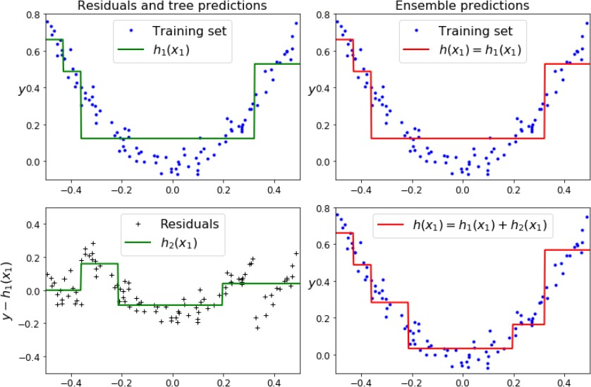
Example: Gradient Boosted Regression Trees (GBRT)
32
Notes:
결과값 예시
첫 번째 줄의 경우, 첫 DT이므로 prediction과 앙상블의 결과가 같았음.
두 번째의 경우 Residual = (정답값 – 실제값)에 대해 피팅한 tree의 결과 + 기존 결과가 오른쪽에 나타나는데,
신기하게 depth를 추가한 것과 같이 좀 더 개선된 것을 볼 수 있음
+ residual이 단순 차이므로, 0을 기준으로 +-값이 둘 다 나옴

Slide 33
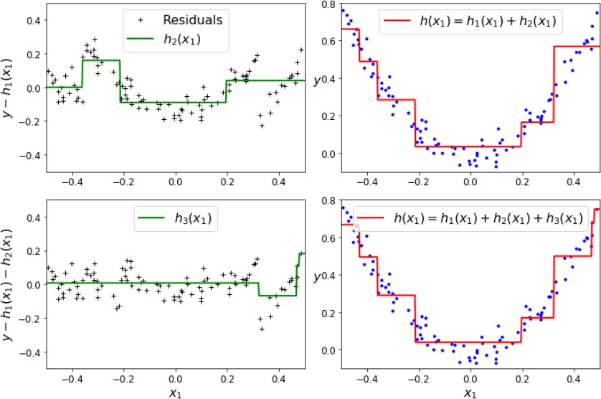
Example: Gradient Boosted Regression Trees (GBRT)
33
Notes:
세 번째에서도 같은 작업을 수행한 결과, 더 개선됨
= 1,2,3번째 DT를 더한 결과임

Slide 34

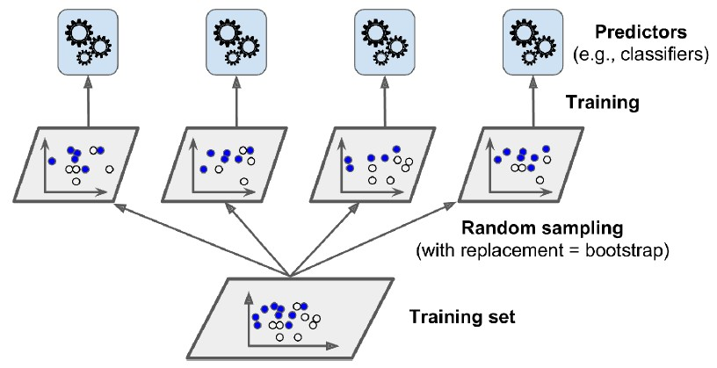


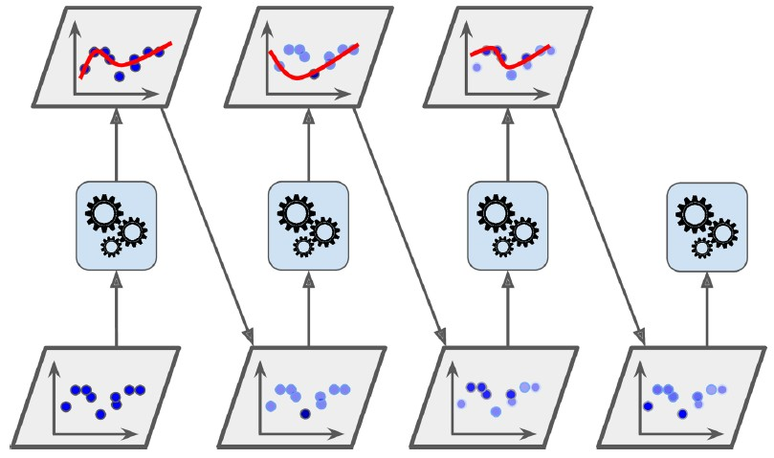
Ensemble methods
34
Notes:
총 3가지 Ensemble method를 알아보았음
최대한 다양한 predictor을 합쳐서 Ensemble을 적용해 보자 = VOTE CLASSIFIER
데이터셋 자체를 랜덤하게 섞고, subset으로 만들어 동일한 predictor에 다른 subset을 집어넣어 Variance를 낮춰 보자(Bagging / Pasting)
학습이 잘 안되는 dataset을 타겟으로 하여, 같은 predictor을 sequential하게 update하자(weak learner을 갱신하여 strong learner을 만들자) -> Boosting(AdaBoosting / GradientBoosting)
단순히 다수가 선택한 것을 voting하지 않고 가중치를 두는 것이 어떨까? Voting하는 모델도 트레이닝 하는 것이 어떨까?(Ensemble의 Enesmble) => Stacking!

Slide 35
Ensemble methods
1) Have diversified predictors, aggregate them and predict the class of the most votes
voting
2) Sample a random subset of training set with the same predictor type
Bagging
3) combine several weak learners into a strong learner by correcting its predecessor with sequential training.
Boosting
➔ How about training ‘voting’ model that aggregates predictions?
“model for model”
35
Notes:
단순히 다수가 선택한 것을 voting하지 않고 가중치를 두는 것이 어떨까? Voting하는 모델도 트레이닝 하는 것이 어떨까?(Ensemble의 Enesmble) => Stacking!

Slide 36
Stacking
Stacking: short for stacked generalization
A simple idea:
Instead of using trivial functions (such as hard voting) to aggregate the predictions of all predictors in an ensemble,
train a model to perform this aggregation.
36
Notes:
Stacking
Aggregation을 단순히 hard voting 대신에, aggregation 자체를 수행하는 모델을 만들어 이를 training하는 것은 어떨까?

Slide 37
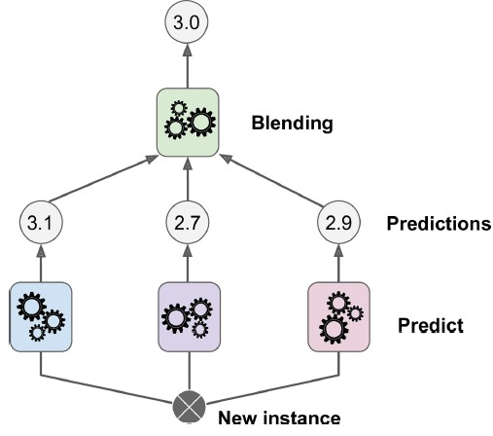
Stacking
Aggregating predictions using a blending predictor
37
Notes:
Regression과 같은 경우, 단순 평균이 아닌 적절한 blending을 통해 input값을 섞어 최종 결과를 도출하는 blending predictor을 만들자

Slide 38
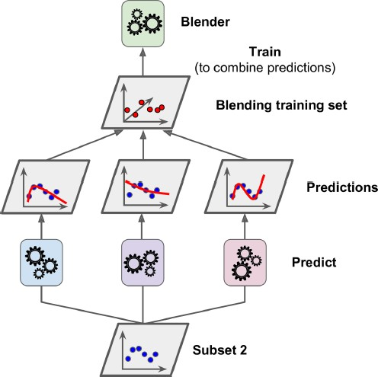
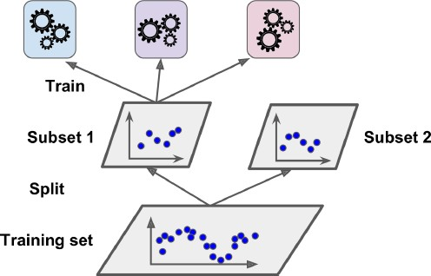
Stacking
“Training 1st layer”
“Training Blender”
38
Notes:
Training set을 두 개의 subset으로 나누어, subset 1에 대해서 training을 수행한다.
이후 Subset 2 새로운 training set으로써 해당 모델에 넣어,

Slide 39
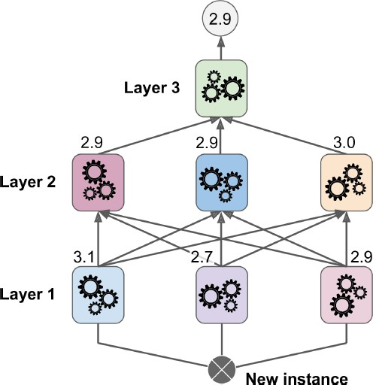
Stacking
Predictions in a multilayer stacking ensemble
39

Slide 40
Summary
Ensemble
Voting
Bagging
• + Random Forest (Bagging w/ DT)
Boosting
Stacking
40

Slide 41
참고자료
기 : 기계학습, 오일석, 2017
핸 : 핸즈온머신러닝, 2/E, 2020 (번역)
모 : 모두의 딥러닝, 2/E, 2020
케 : 케라스 창시자에게 배우는…, 2018 (번역)
머 : 머신러닝 도감 그림으로…, 2019 (번역)
파 : Python machine learning, 2/E, 2019 (번역) → “머 신러닝 교과서 with 파이썬, …” 2019
핸7
코드+그림 → Colab ver. https://colab.research.google.com/github/ageron/handson- ml2/blob/master/07_ensemble_learning_and_random_forests.ipynb
41

Slide 42
In the next lecture…
5th week 1st session (Lecture 9)
Linear SVM classification
Nonlinear SVM classification
2nd Assignment: iris classification
5th week 2nd session (Lecture 10) ← 추석
Kernel trick with SVM
No quiz
42

Slide 43
이 강의까지 포함하는 높은배점퀴즈 있습니다.
43

